Slide 1
Проект Яндекс Лицей

Slide 2
Название проекта
Каменный мир
Коткова Анна
Черноусова Татьяна

Slide 3
Идея
В электронном ресурсе информация систематизирована. Что является наиболее актуальным в данное время, так как на просторах интернета достаточно много данных. Наш электронный справочник по камням позволяет напрямую обращаться к нужной информации.

Slide 4
Техническое задание
Сделать шаблоны сайта
Добавить bootstrap стили
Сделать регистрацию
Сделать страницу с регистрацией
Сделать каталог с камнями
Сделать персональную страницу для каждого камня
Сделать добавление камней
Сделать страницу с добавлением камней
Сделать страницу с ошибкой при неправильном заполнении данных
Сделать страницу с ошибкой, если не человек не вошёл/не зарегистрировался
Использовать API
Использовать хостинг

Slide 5
Технологии, используемые для создания игры
Средства библиотек:
Flask
sqlite3
datetime
Os
werkzeug
waitress

Slide 6
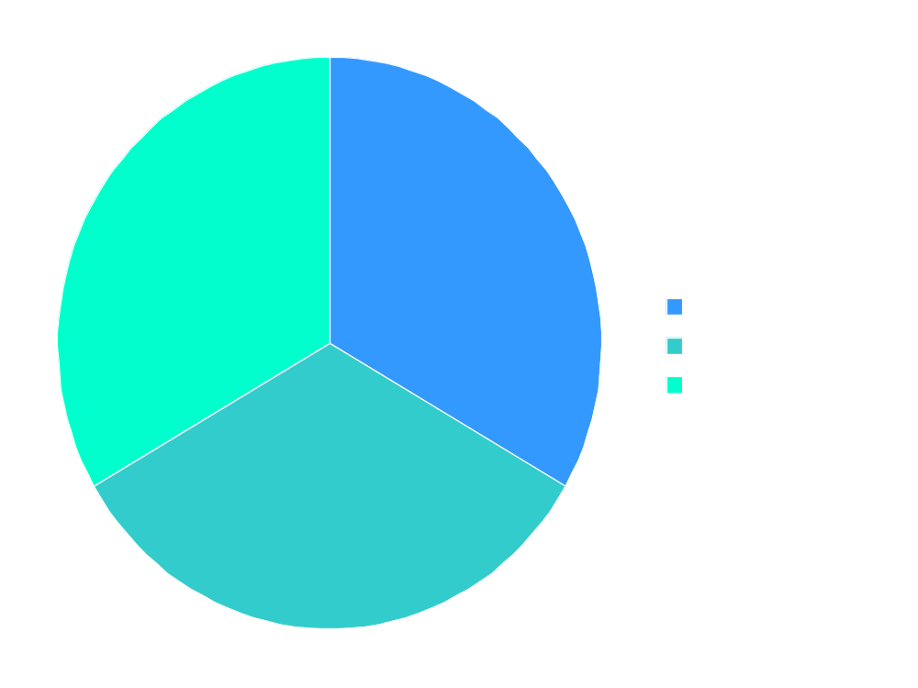
Классы

Slide 7
Файлы с данными
Main.css – файл с дизайном
Imag.sqlite – файл с данными о камнях
Site.db – файл с данными о пользователях
index.html, index1.html, login.html, register.html, stone.html, thisisbase.html – файлы с щаблонами

Slide 8
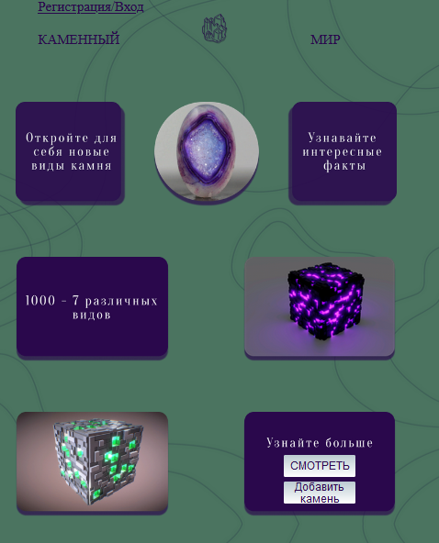
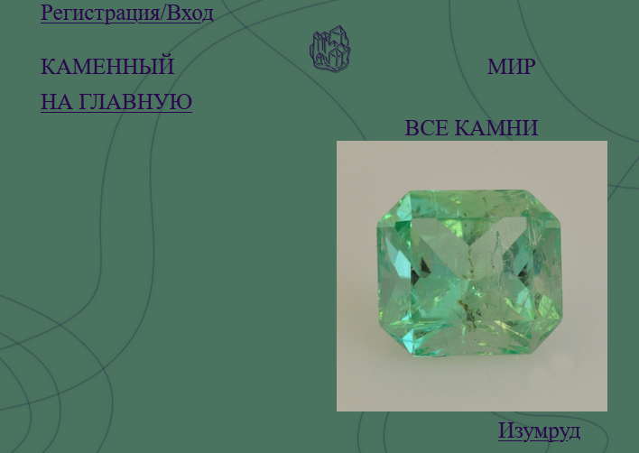
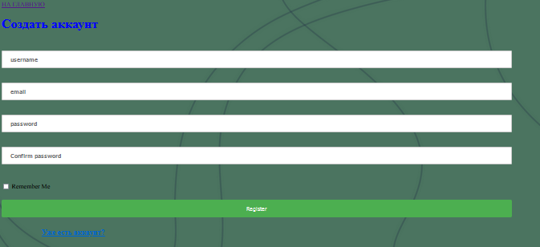
Ключевые моменты интерфейса

Slide 9
Спасибо за внимание!

